Slide 1
La clase comienza a las 12:05
Mientras… just relax.

Slide 2
SPA 101 día 6
César Iván Graciano
Módulo 2: ¿Quién eres tú?

Slide 3

Warm up!
Vamos a identificar ERRORES en las siguientes oraciones.
Ya somos expertos en estas cosas.

Slide 4
Encontrar errores
Me llamo es César.
Soy Canadá.
Soy 27 años.
Ella es estudioso.
Yo soy frío.
Yo tengo aventurero.

Slide 5

Encontrar errores
Me llamo César. / Mi nombre es César
Soy de Canadá.
Tengo 27 años.
Ella es estudiosa.
Yo tengo frío.
Yo soy aventurero.

Slide 6
Vocabulario

Slide 7
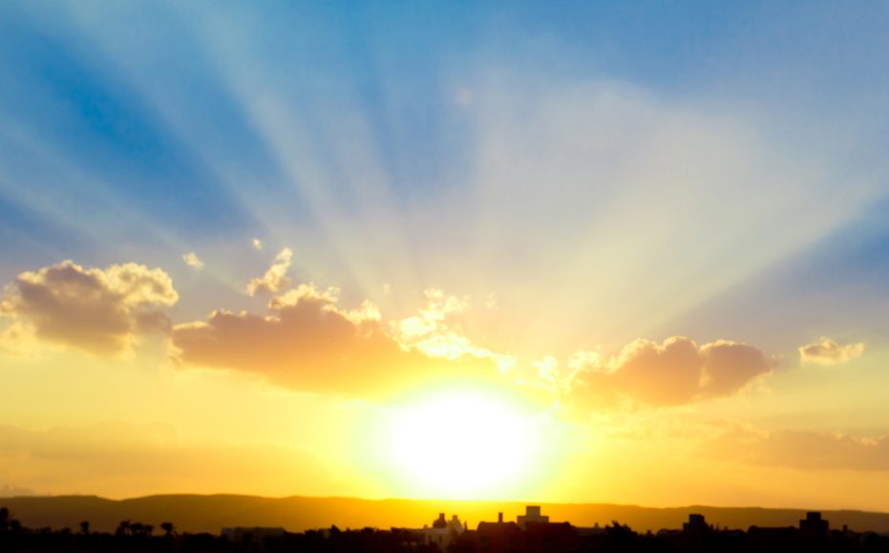

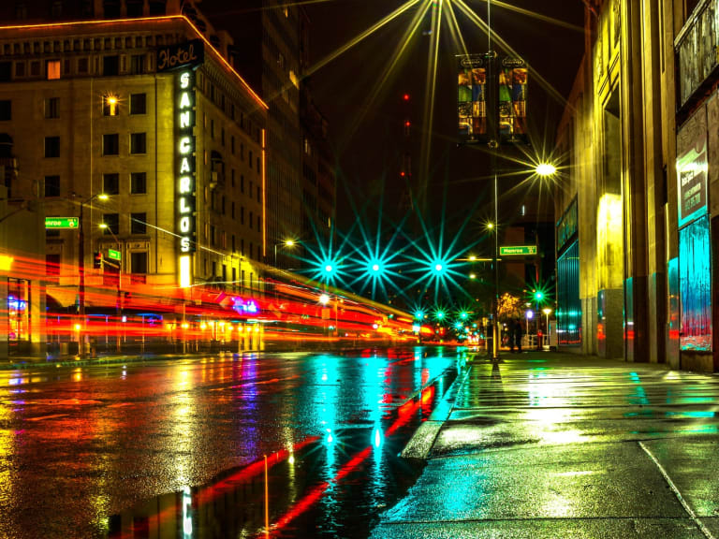
Aprendamos a hacer preguntas básicas
Primero los saludos:
Buenos días Buenas tardes Buenas noches

Slide 8
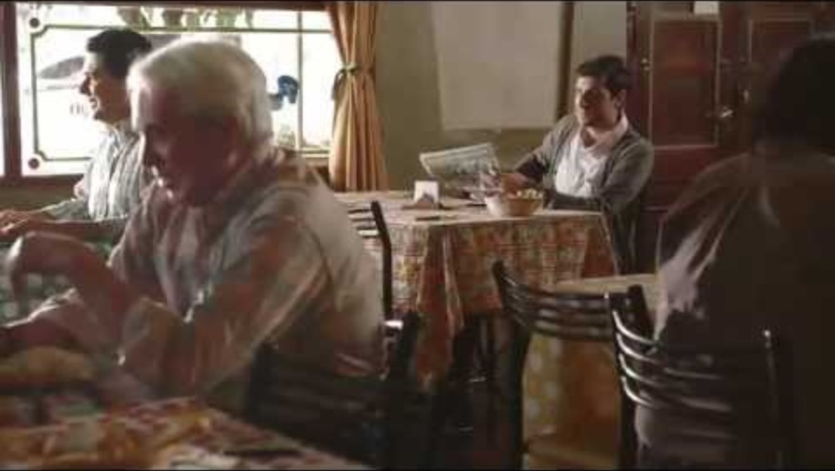

Slide 9
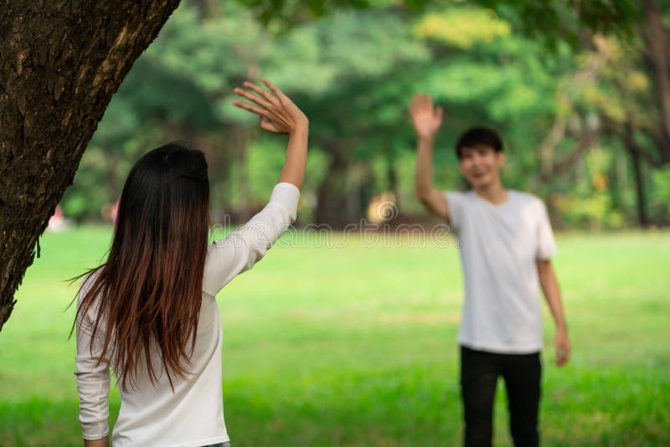
Despedidas
¡Adiós!
¡Hasta luego!
¡Hasta mañana!
¡Hasta pronto!
¡Nos vemos!

Slide 10
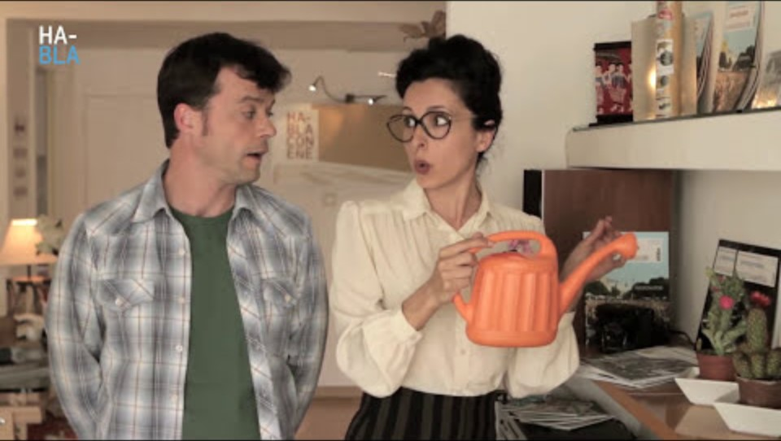

Slide 11
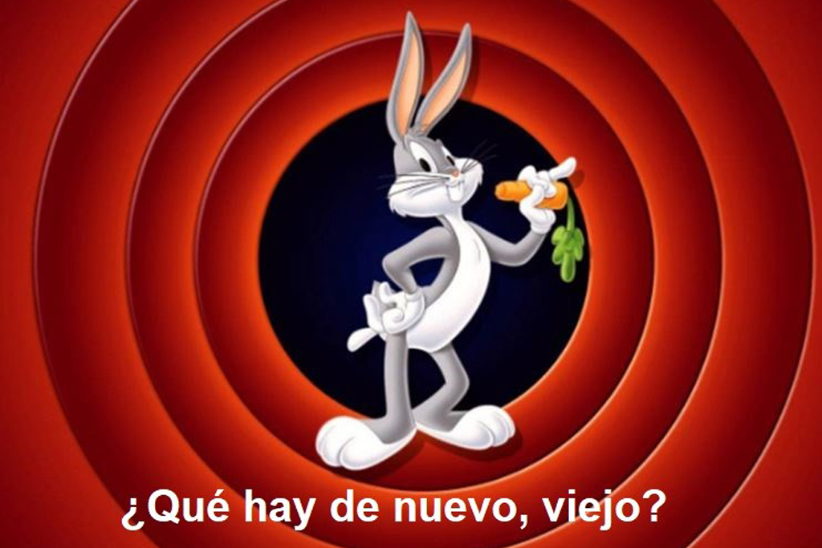
Preguntas básicas
¿Cómo estás?
¿Qué hay de nuevo?
¿Qué tal?

Slide 12
Preguntas básicas
¿Cómo te llamas?
¿De dónde eres?
¿Qué estudias?
¿Cuál es tu especialización?

Slide 13

Respuestas básicas
¿Y tú?
Gracias
Mucho gusto
Igualmente

Slide 14
¡Vamos a practicar!
The student reads the answer that corresponds to each question. The partner must guess the question IN SPANISH that is being answered. Each correct answer is worth one point.

Slide 15

Descripciones
write a question that could logically be asked for this image.

Slide 16

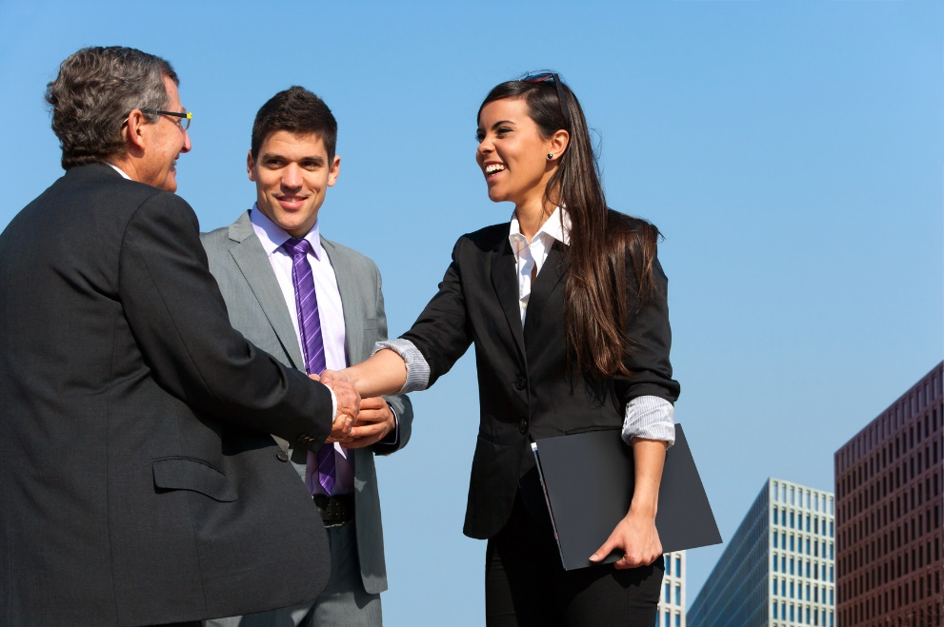
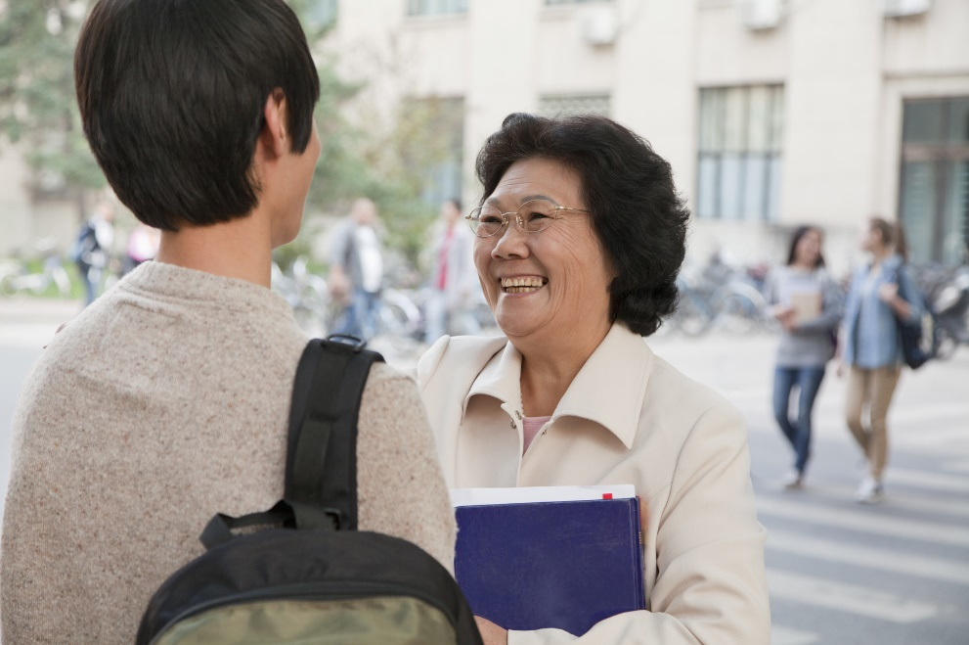
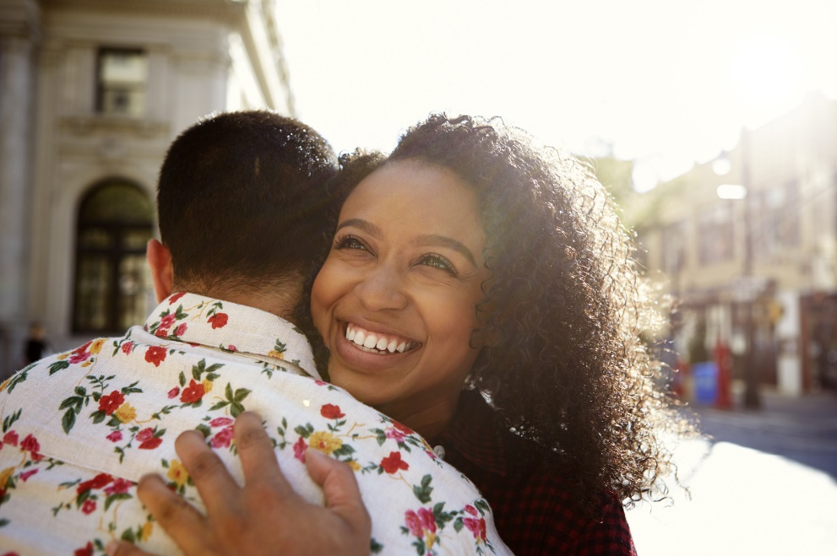
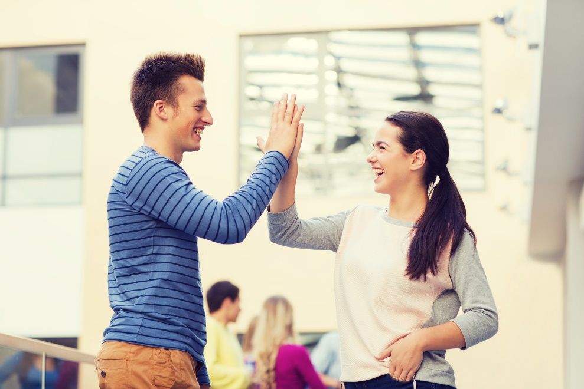
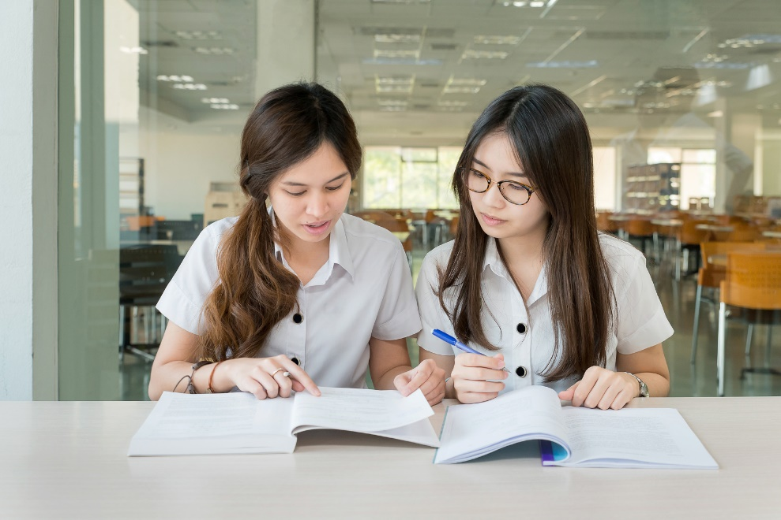
Preguntas
1
2
Paso 1
In pairs, write a question that could logically be asked for each image.
4
3
MODELO
6
5
¿Qué estudias? / ¿Cual es tu especialización?

Slide 17
Preguntas
Paso 2
Now work in pairs, take turns reading to each other your questions, but in random order. The other group will try to guess which image you are asking about. See who guesses correctly the most according to your descriptions!
1
2
6
4
3
5

Slide 18
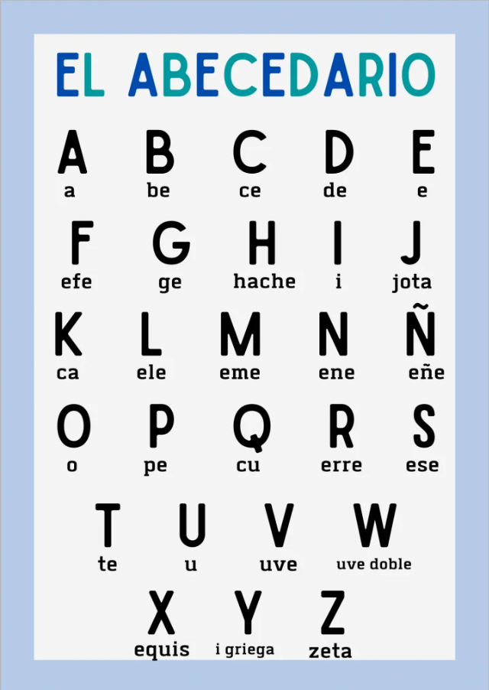
Vamos a conocer todo el abecedario

Slide 19

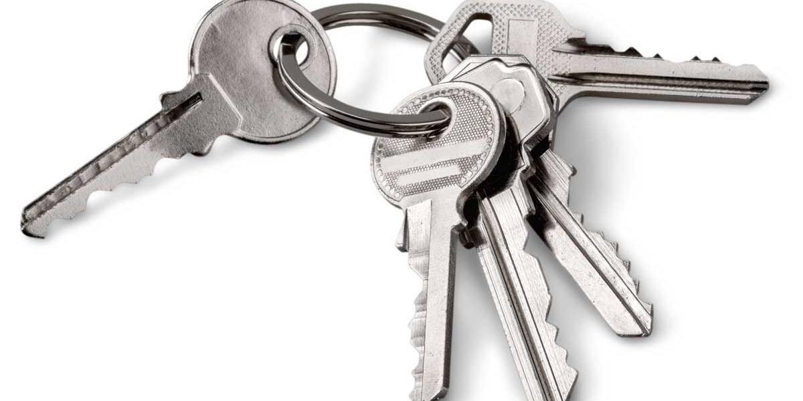
Hay dos variantes
C + H = Ch (Che)
L + L = LL (Doble ele)

Slide 20
¿Puedes deletrear tu nombre?
Ce – E – ese – A – erre
Ge – erre – A – ce – I – A – ene - O

Slide 21
Trata de deletrear con tus compañeros las siguientes palabras

Slide 22
Nos vemos el miércoles

